Slide 1

目
录
01 个人职业经历
02 试用期工作小结
03 个人工作展望

Slide 2


Part 01
个人职业经历

Slide 3
个人职业经历
华为东莞硬装实训营
IPRAN存量经营项目
IPRAN运营平台
O改S工具产品
绿盟ISOP安全运营平台
2018.5.7
2018.6.11
2018.10.15
2019.5.6
2019.12.2

Slide 4
Part 02
试用期工作小结

Slide 5
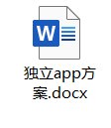


工作小结
总结文档：3篇
入职考核：2门
代码：2500行
组件： 4个
页面： 4页
代码：2000行
组件： 1个
代码：2000行
组件： 3个
页面： 1页
代码：500行
组件： 1个
页面： 1页
BUG修：20个
2019.12.2
学习前端框架
熟悉项目流程
完成入职考核
2019.12.30
ISOP-Sp02
护网监控
目标跟踪
2020.2.3
金手指组件
通用私服库
2020.2.24
运维事件详情攻击过程化
2020.3.4
周期报表
sp02-Bug
修复

Slide 6
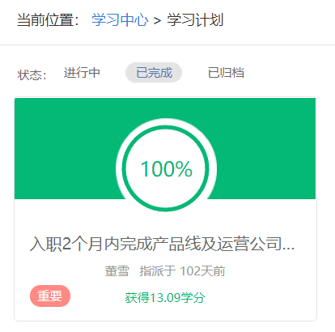
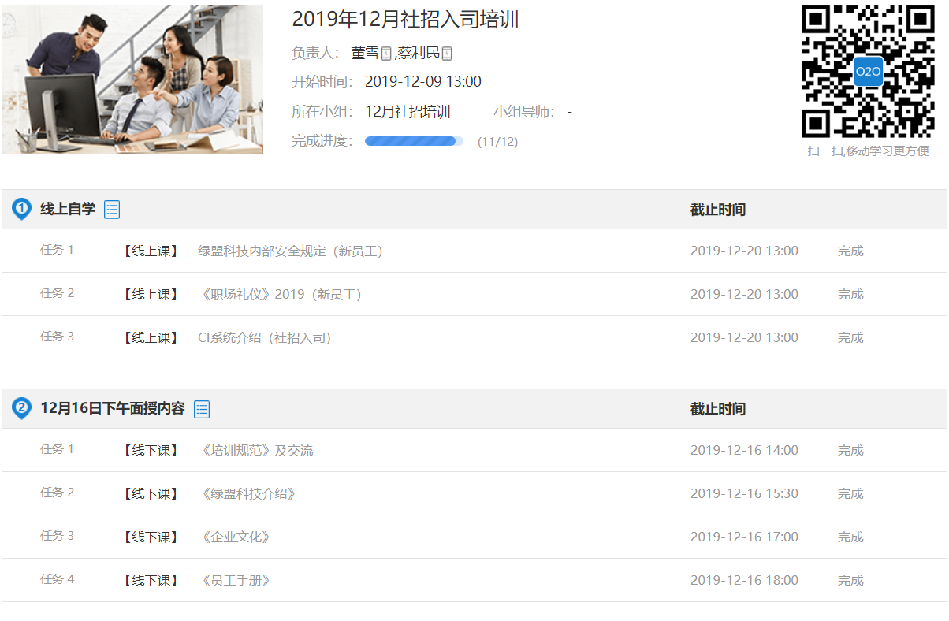
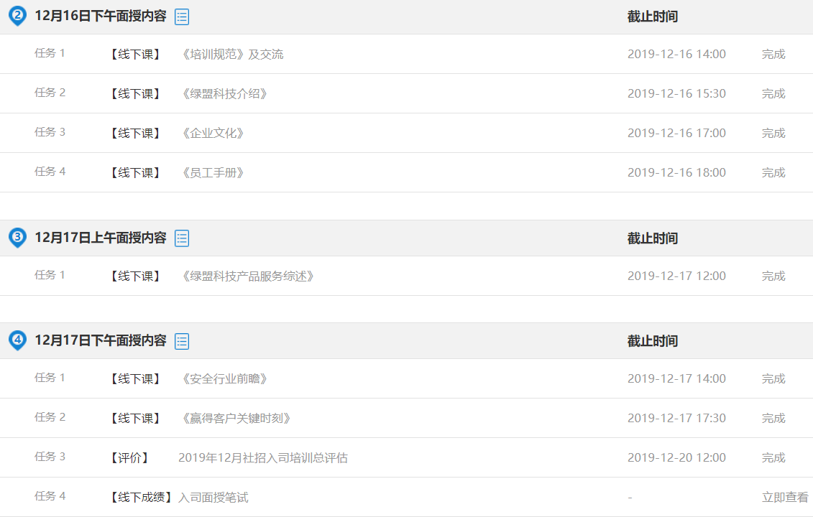
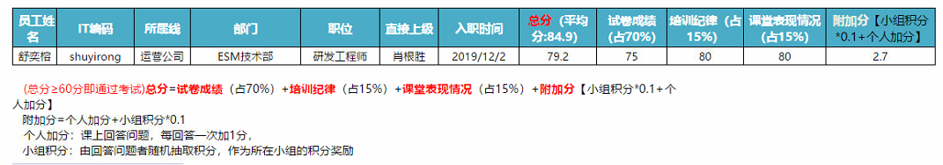
工作小结
学习计划
学习前端框架angular7
学习ng-zorro-antd
熟悉工作情况，ISOP开发流程
熟练前端开发技能
熟悉echarts
能完成简单功能开发bug修复
掌握前端开发技能
有独立解决问题能力
独立完成前端模块组件开发
试用期考核
新员工入岗培训考试考核：通过 2. 新员工入司培训考试考核：通过

Slide 7
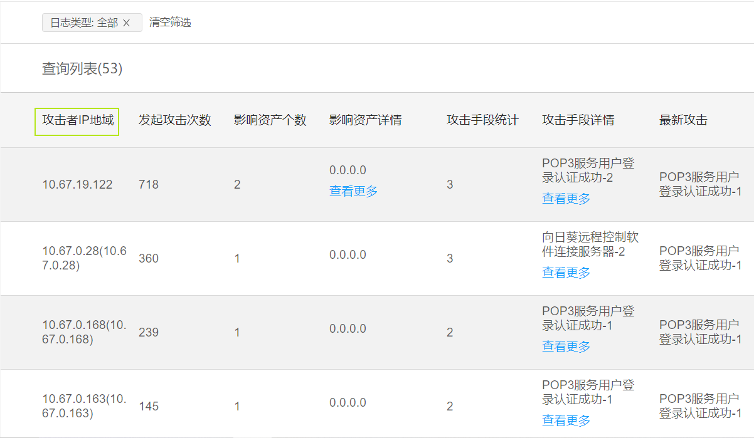
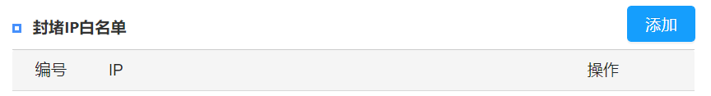
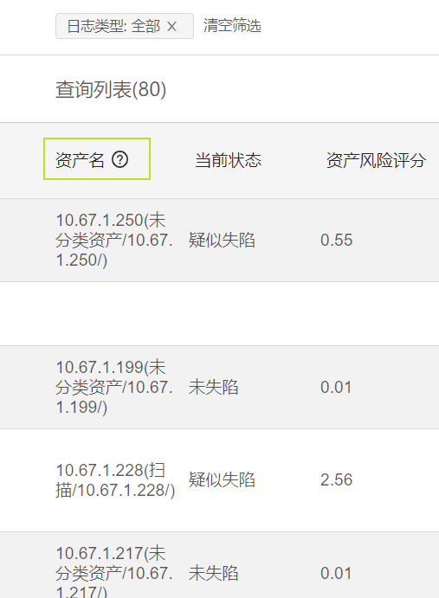
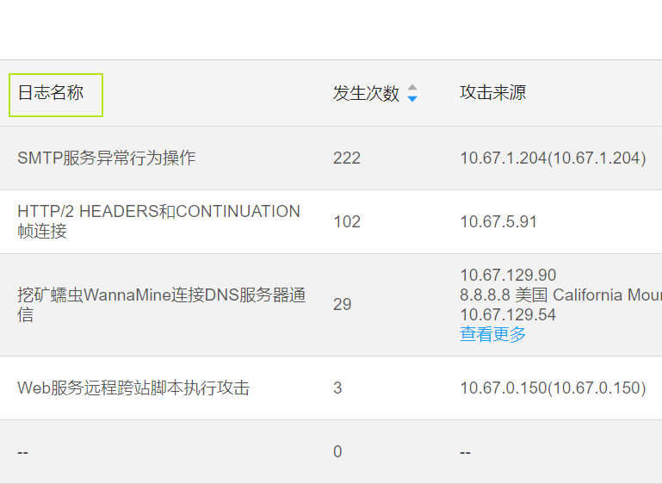
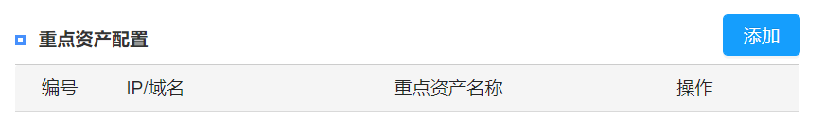
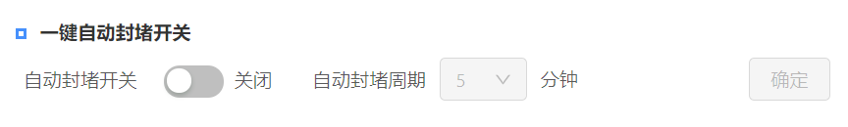
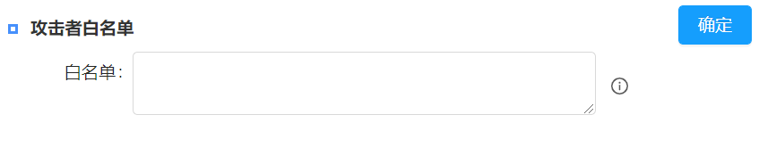
工作小结
运维监控
预判引擎通过日志自动研判后输出的运维事件，从攻击者、防护资产和攻击行为三个方面进行统计监控。
解决问题：
针对不同关注点，及时获取当日攻击情况统计结果。

Slide 8
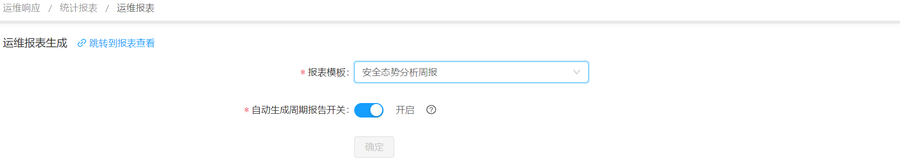
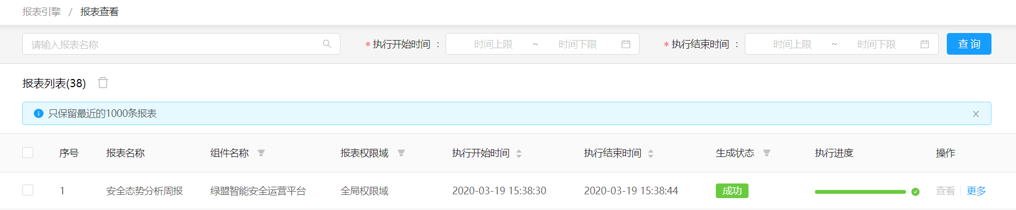
工作小结
威胁报表
执行周期报表任务，生成“安全态势分析周报”和“异常流量周报”。
解决问题：
获取每周态势感知平台采集到的安全事件情况的统计结果。

Slide 9
工作小结
金手指
1. 可拖拽
拖拽事件
Rxjs单次注册
不影响性能
2. 快捷
快捷添加
快速菜单入口
3. 通用
平台组件库
多项目即插用

Slide 10
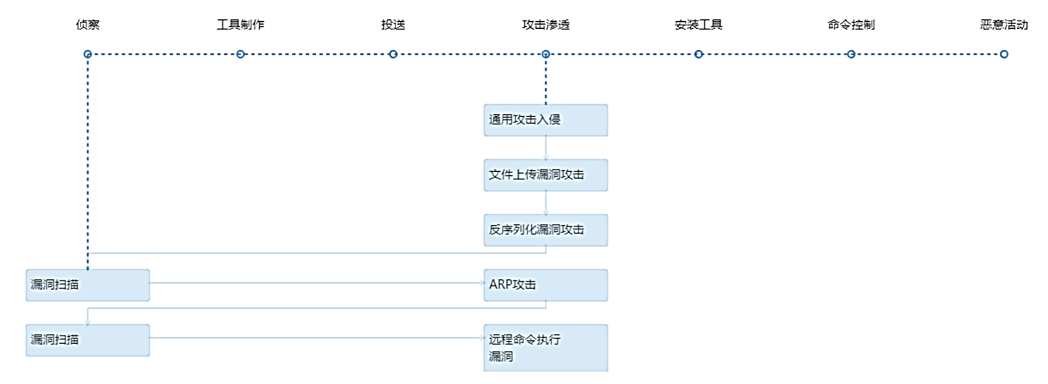
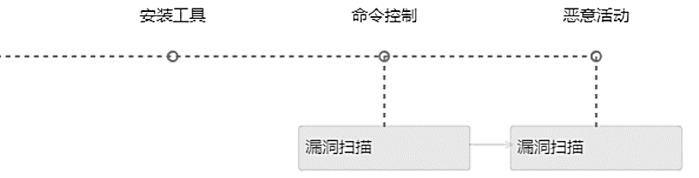
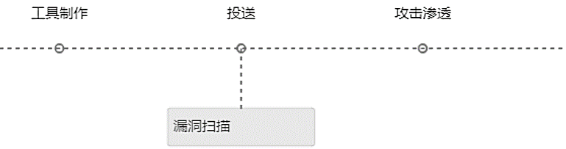
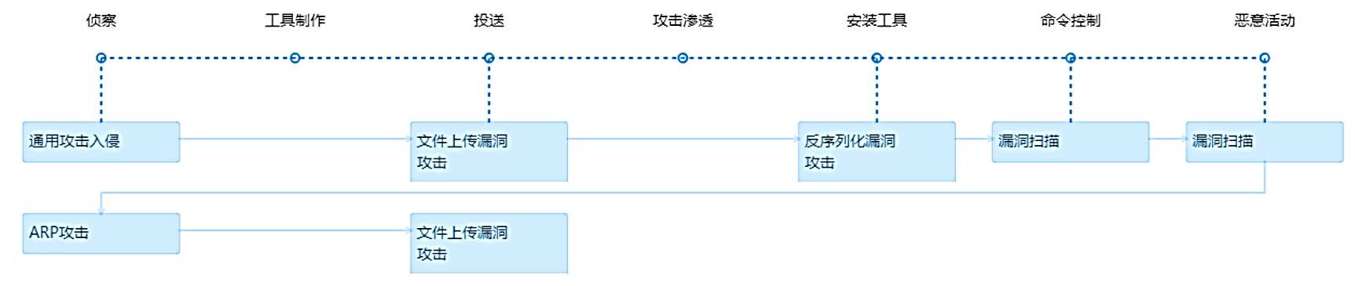
工作小结
攻击过程化
1. 可视化
canvas绘图
复杂场景
直观易懂
2. 自动编排
自适应
坐标算法

Slide 11
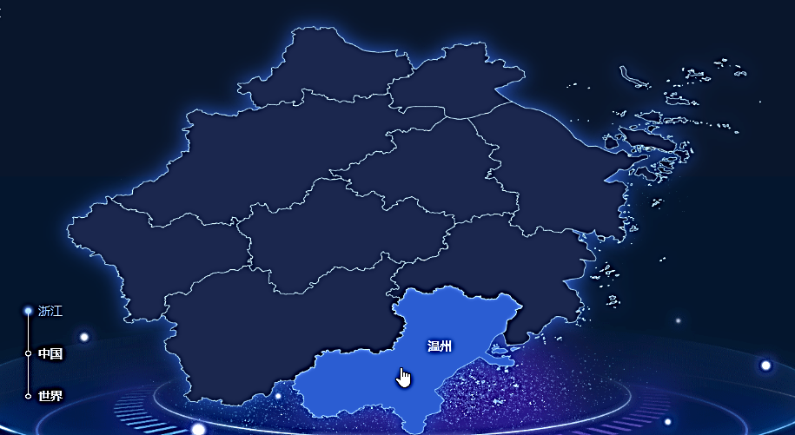
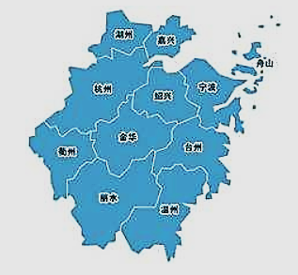
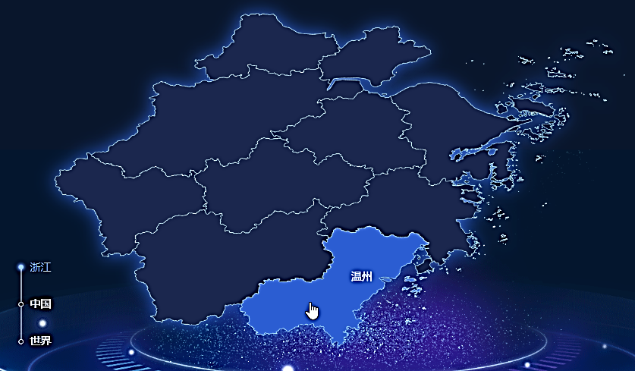
工作小结
综合态势地图绘制bug修复
ISOP的大屏页的浙江省地图与真实地图不一致。
问题分析：
echarts官网不再维护更新地图数据，需将echarts地图数据改为最新地图数据。
before
解决方案
1、通过geojson工具，将正确版地图进行geojson数据转换导出；
2、导出的geojson地图坐标数据根据echarts源码压缩方式得到符合echarts的压缩坐标位置json数据，替换老旧的地图数据。
after
总结
深入理解echarts绘图原理。

Slide 12
工作小结
学习计划
考核点&完成情况
学习前端框架angular7
学习ng-zorro-antd
熟悉工作情况，ISOP开发流程
基于angular7开发基础小项目（完成）
ISOP智能搜索小功能修改（完成）
分享angular双向数据绑定原理
熟练前端开发技能
熟悉echarts
能完成简单功能开发bug修复
Echarts地图（bug修复，完成）
实际项目产出：简单业务模块开发（护网监控、运维报表，完成）
总结组件和指令区别以及应用场景
掌握前端开发技能
有独立解决问题能力
独立完成前端模块组件开发
独立模块开发（完成）
输出通用组件（金手指，完成）

Slide 13
Part 03
个人工作展望

Slide 14
个人工作展望
前端技术原理可视化深入提升
技术原理&实践开发
开发效率提升方案落地
平台通用前端组件库
ISOP平台安全业务提升
积极参与业务分享
产品用户体验提升
用户体验设计&业务场景

Slide 15


谢谢！

